Slide 1
CW87xx 평가 환경 셋업 가이드
2021. 08. 02 (정광성)

Slide 2
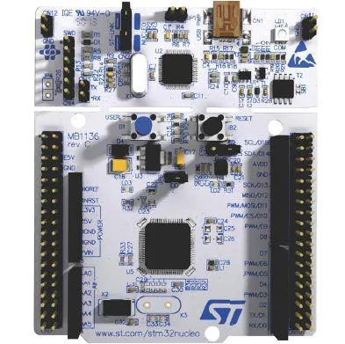
개발 환경 목적
기존 Rednoah, BlueBerry 보드 제작 단가 상승 및 호환성 유지 어려음
대체 제품
NUCLEO-F401RE
https://kr.mouser.com/ProductDetail/STMicroelectronics/NUCLEO-F401RE?qs=fK8dlpkaUMvGeToFJ6rzdA%3D%3D&mgh=1&gclid=CjwKCAjwjJmIBhA4EiwAQdCbxjeH1OeK9TbmR0GpHCroG_dzmzYwjcuQf6CxiaHcAkR2rxwrHBSHXhoCdQAQAvD_BwE
가격 : 16,914(KRW)
지원 기능
S-Wire (CTRL, EN)
CW8789 및 S-Wire를 지원하는 모든 디바이스

Slide 3
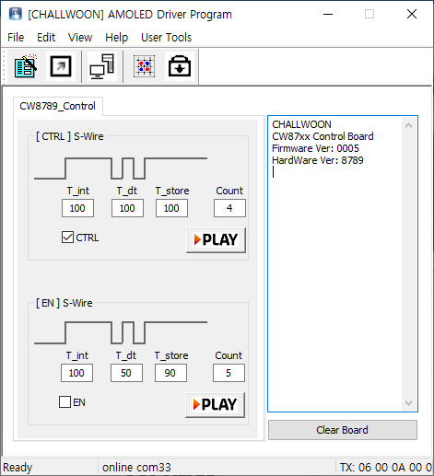
CW87xx evaluation kit
윈도우 어플리케이션
개발 보드
CTRL | EN

Slide 4
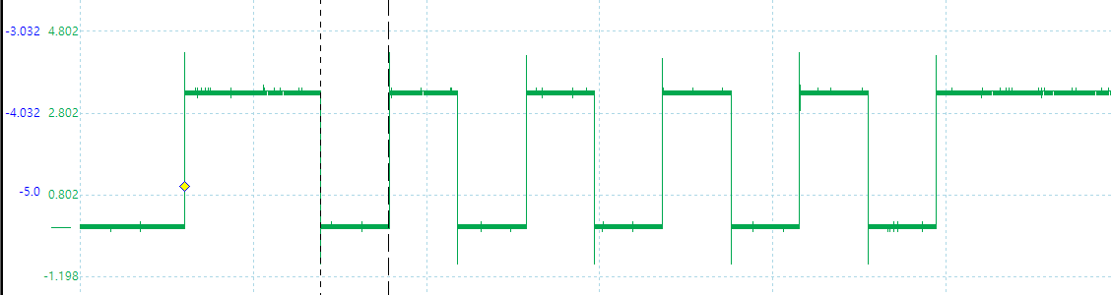
Test Guide
USB
EN

Slide 5
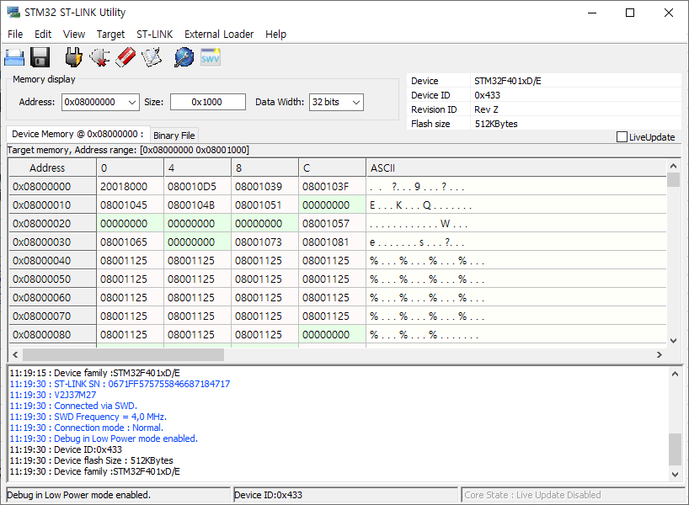
Board firmware update guide
Install and run ST-Link program.
Connect F401RE board with PC and click ST-LINK "Target->Connect".
Load *.Hex file through file -> open file menu.
Upload through target -> program & verify menu.

Slide 6
Thank you !

